Slide 1
UBND QUẬN LONG BIÊN TRƯỜNG MẦM NON HOA MỘC LAN
LĨNH VỰC PHÁT TRIỂN NGÔN NGỮ
Đề tài: Truyện “Cây rau của thỏ út”
Lứa tuổi: Mẫu giáo bé (3 - 4 tuổi)
Giáo viên: Nguyễn Thị Thanh Huệ
Năm học: 2024 - 2025

Slide 2
Hát: Chú thỏ con

Slide 3
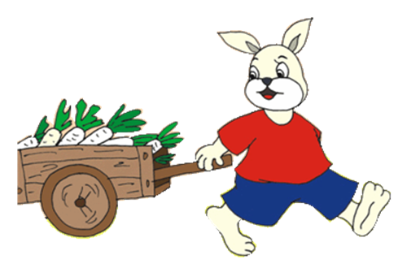
truyÖn
CÂY RAU CỦA THỎ ÚT

Slide 4
truyÖn
C©y rau cña thá ót

Slide 5
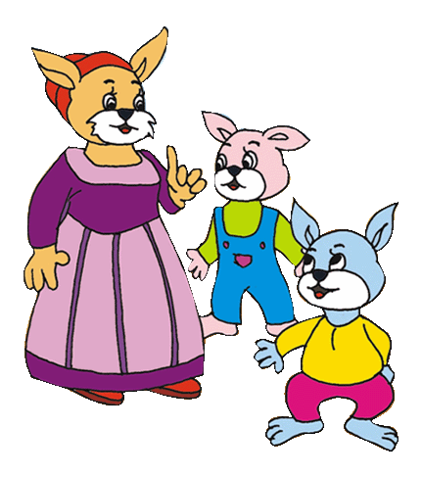
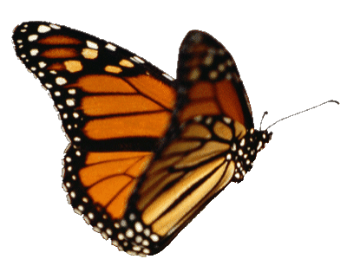

Slide 6
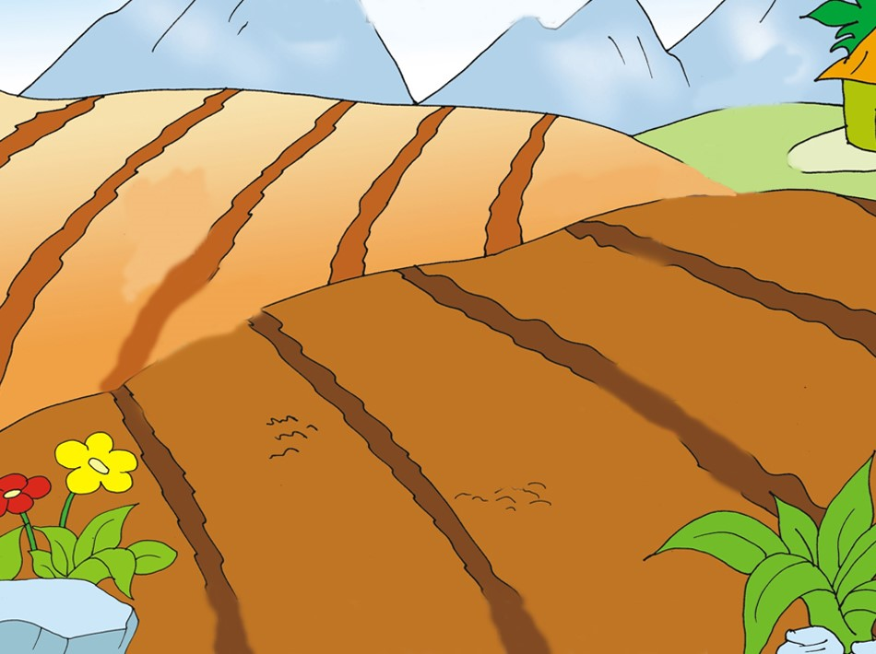
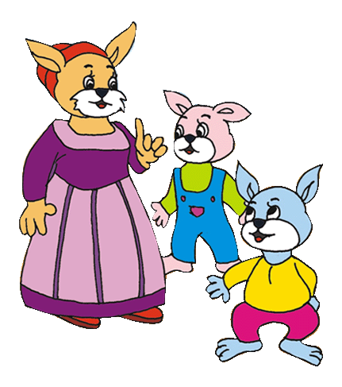

Slide 7
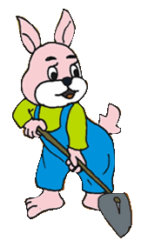
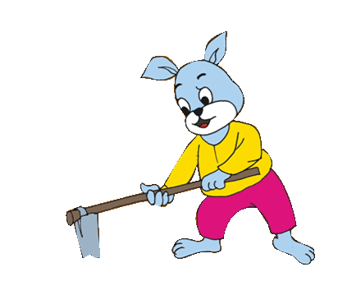

Slide 8
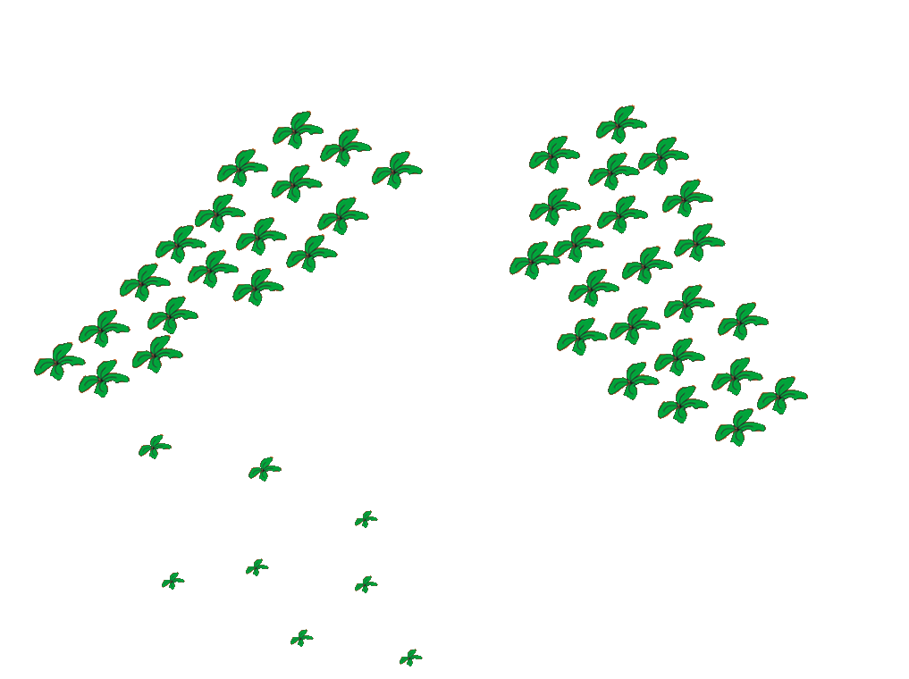

Slide 9
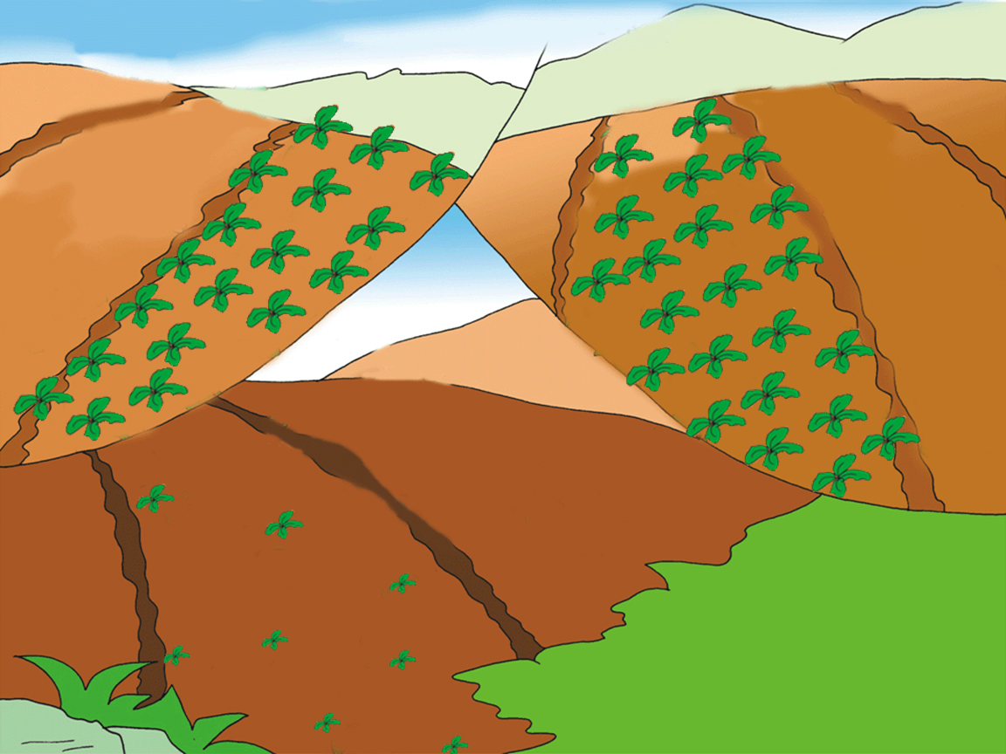
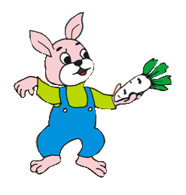
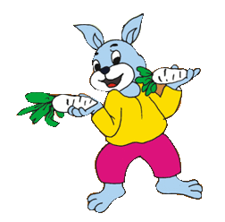
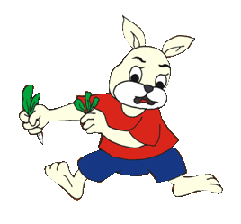
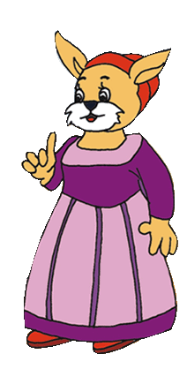

Slide 10
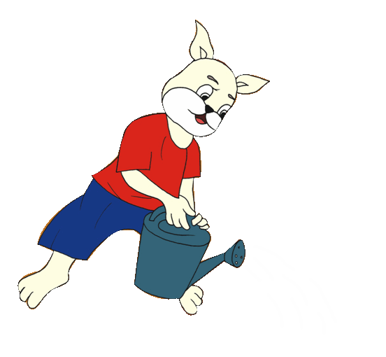

Slide 11
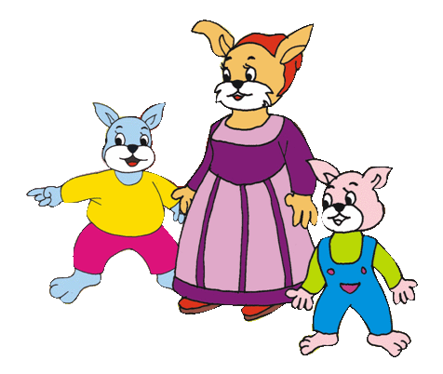
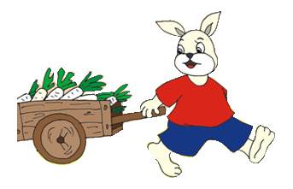

Slide 12
ĐÀM THOẠI

Slide 13
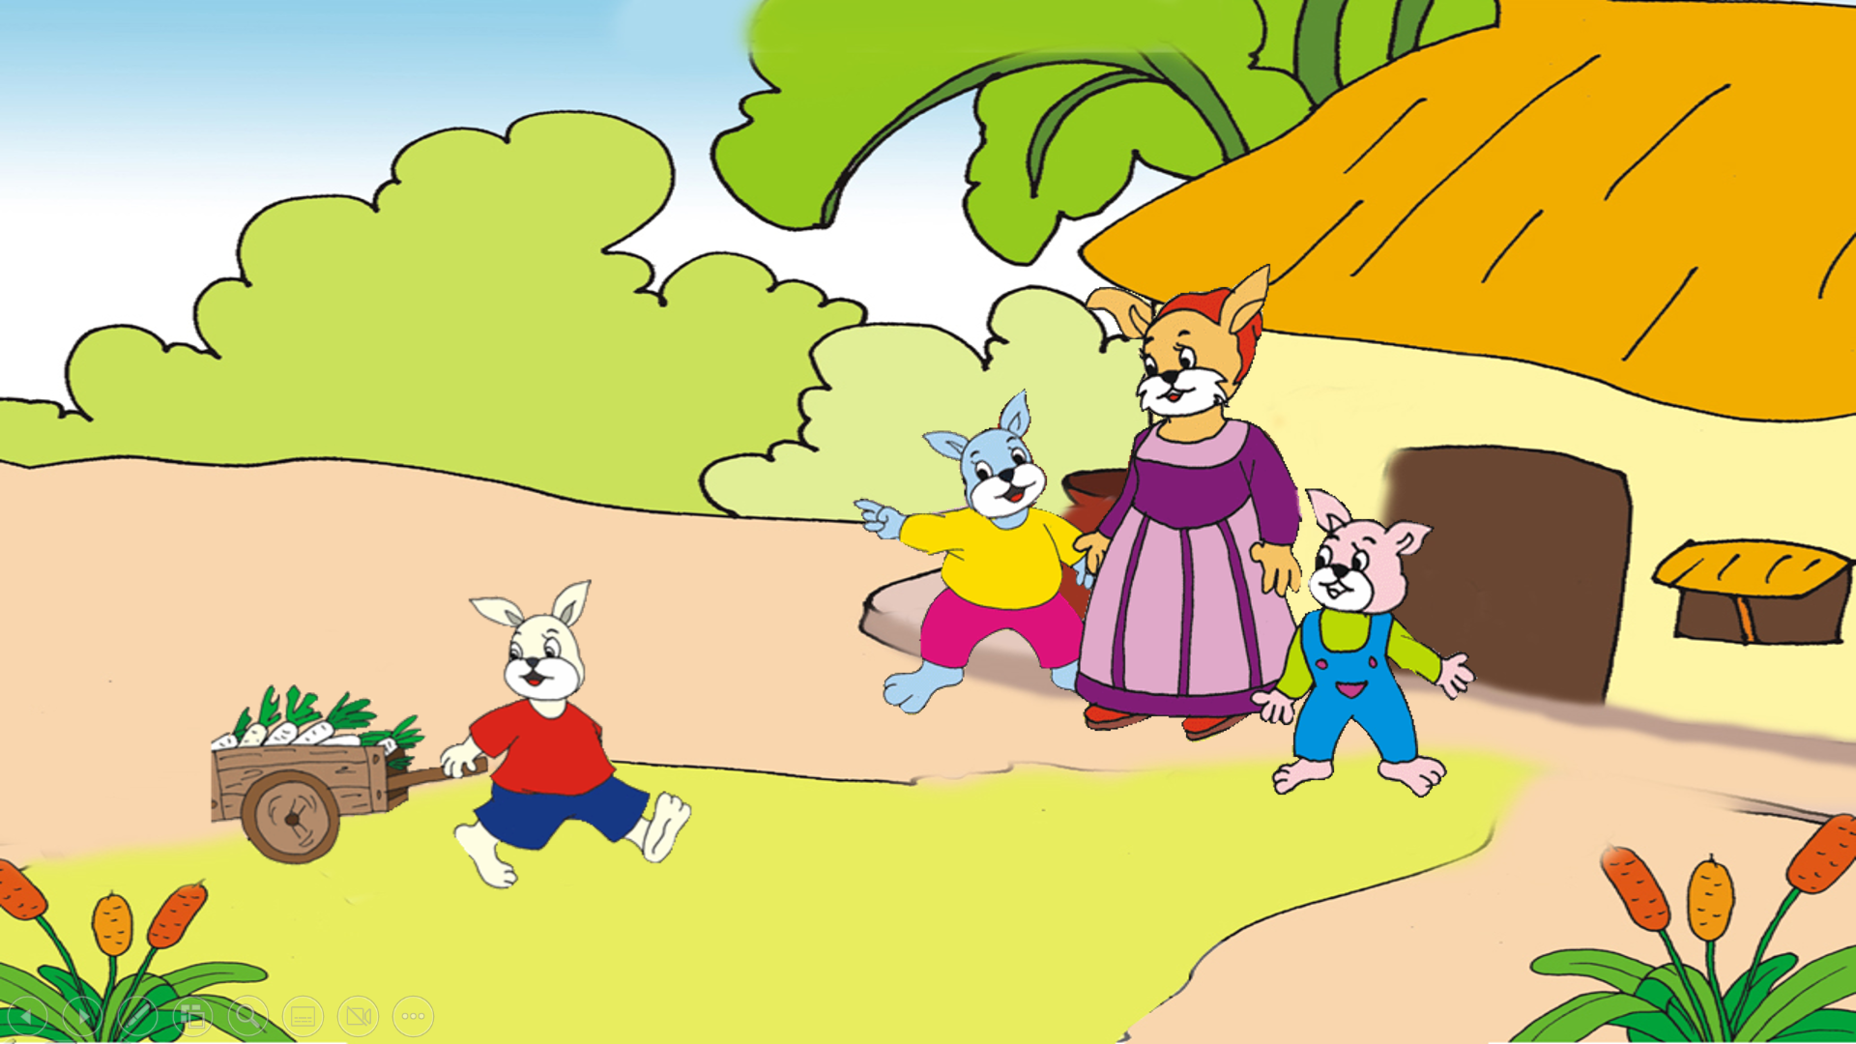
Cô vừa kể cho các con nghe câu chuyện gì?
Truyện: Cây rau của thỏ út

Slide 14
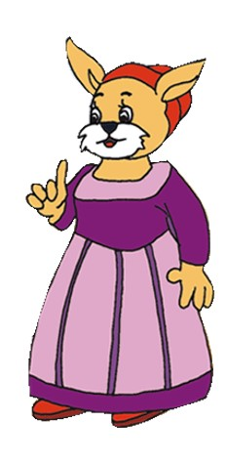
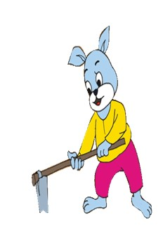
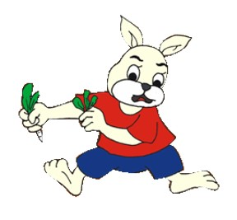
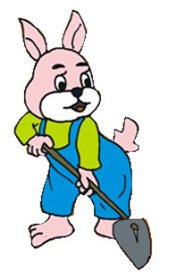
Trong truyện có những nhân vật nào?

Slide 15
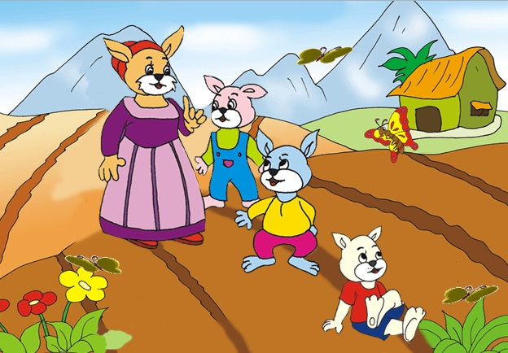
Thỏ mẹ đã dạy ba anh em trồng rau gì?

Slide 16
Khi nghe thỏ mẹ dạy trồng rau, thỏ út đã làm gì?

Slide 17
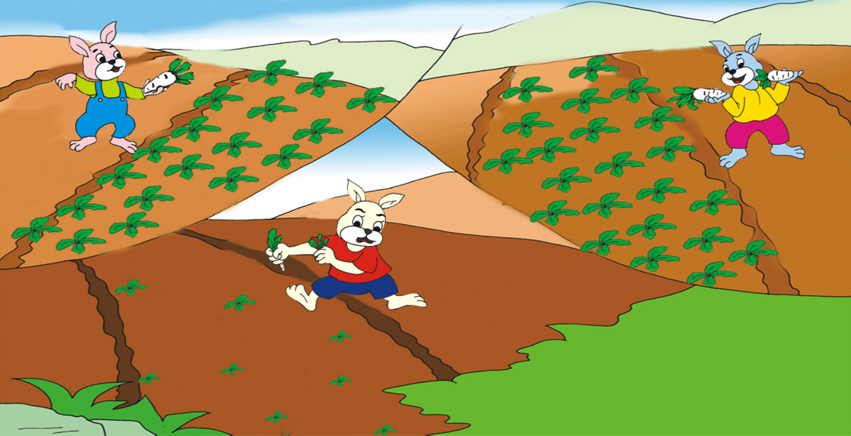
Tới vụ thu hoạch những cây rau của thỏ anh như thế nào?
Vì sao cây rau của thỏ anh lại tươi tốt ?

Slide 18
Vì sao cây rau của thỏ út lại cằn cỗi?
Nhìn cây rau cằn cỗi, củ bé tí tẹo, thỏ út cảm thấy thế nào?

Slide 19
Thỏ mẹ đã nói gì với thỏ út?
Nếu con chú ý nghe lời mẹ và chăm sóc vườn rau thì rau của con sẽ tươi tốt.

Slide 20
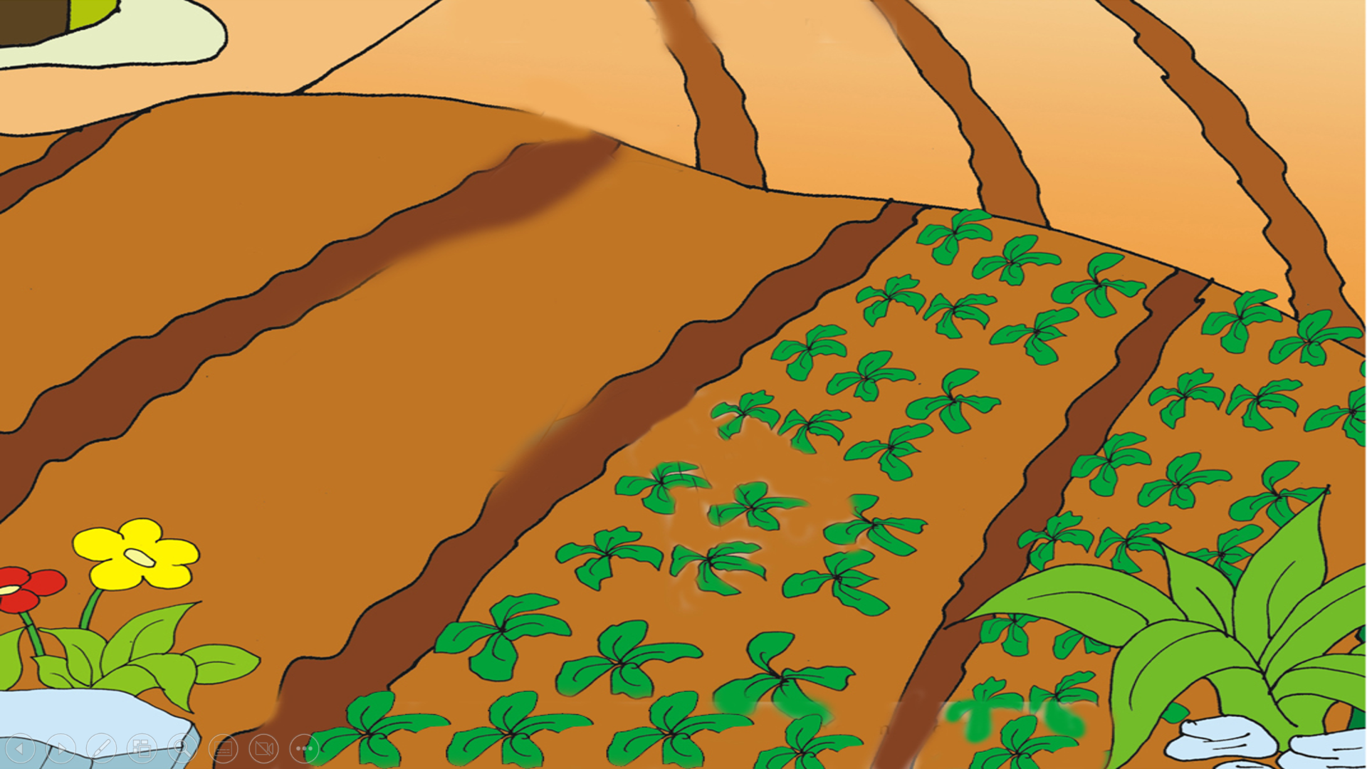
Sau khi hỏi lại mẹ cách trồng rau, thỏ út đã làm gì?

Slide 21
Qua câu chuyện các con học được điều gì?
Cần chú ý lắng nghe, vâng lời người lớn và làm việc thật chăm chỉ để có thể hoàn thành tốt mọi việc. Ở nhà các con nghe lời ông bà, bố mẹ, đến lớp nghe lời cô giáo, chú ý lắng nghe cô giảng bài để trở thành những em bé ngoan.

Slide 22
Trẻ về nhóm thu hoạch rau

